Slide 1

طبقه‌بندهای خطی
Linear Classifiers
حسین منتظری کردی
دانشکده مهندسی برق و کامپیوتر
دانشگاه صنعتی نوشیروانی بابل
پاييز 91

Slide 2
رئوس مطالب
1- توابع تمایز خطی و ابرصفحه‌های تصمیم
2- الگوریتم پرسپترون
3- روشهای حداقل مربعات
4- تخمین میانگین مربع
5- تمایز لجستیک
6- ماشین‌های بردار پشتیبان

Slide 3


3-1- مقدمه
مزیت اصلی طبقه‌بندهای خطی در سادگی و جذابیت محاسباتی
فرضیه طبقه‌بندی تمام بردارهای ویژگی از کلاس‌های موجود با طبقه‌بند خطی
3-2- توابع تمایز خطی و ابرصفحه‌های تصمیم
برای مسئله دو کلاسه و تابع تمایز خطی، ابرصفحه تصمیم در فضای ویژگی l بعدی
در رابطه بالا، بردار وزن و نیز مقدار آستانه می‌باشد
اگر x₁ و x₂ دو نقطه روی ابرصفحه تصمیم باشند، آنگاه داریم
باتوجه به برقراری رابطه بالا بازای هر دو نقطه از صفحه تصمیم، لذا بردار وزن بر ابرصفحه عمود می‌باشد

Slide 4


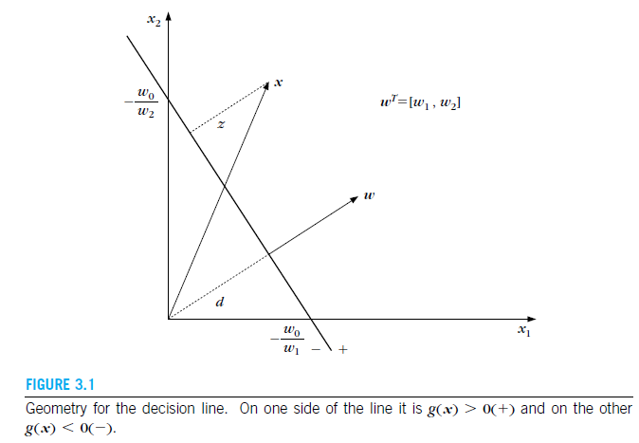
برای و شکل زیر داریم

Slide 5


3-3- الگوریتم پرسپترون
هدف محاسبه پارامترهای نامعین جهت تعریف ابرصفحه تصمیم می‌باشد
جهت سادگی، مسئله دو کلاسه با جدایی‌پذیری خطی را درنظر بگیرید. یک ابرصفحه با معادله وجود دارد بطوریکه
معادله بالا حالت کلی‌تری از رابطه قبلی است، اگر در فضای l+1 بعدی بنویسیم
جهت حل معادله با یک مسئله بهینه‌سازی مواجه هستیم. بنابراین، یک تابع هزینه، تابع هزینه پرسپترون، بصورت زیر انتخاب می‌کنیم
در رابطه‌بالا، Y زیرمجموعه‌ای از بردارهای آموزش است که بطور اشتباه طبقه‌بندی شده و

Slide 6



تابع هزینه تعریفی همواره بزرگتر یا مساوی صفر خواهدبود. این تابع زمانی کمینه می‌شود که تمام نمونه‌ها بدرستی تفکیک‌شده و لذا، تابع هزینه صفر شود.
با استفاده از روش گرادیان نزولی (Gradient descent) برای بردار وزن داریم
در رابطه بالا، ρ_{t} رشته‌ای از اعداد حقیقی مثبت بوده و t نیز اندیس مراحل تکرار می‌باشد.
در نقاط پیوسته تابع هزینه، مشتق نسبت به بردار وزن موجود بوده و داریم
با جایگزینی در رابطه گرادیان نزولی، رابطه بازگشتی زیر حاصل می‌شود
معادله بالا در تمام نقاط تعریف شده است و به الگوریتم پرسپترون معروف می‌باشد.
با مقداردهی اولیه بردار وزن و تشکیل بردار تصحیح از روی ویژگی‌های اشتباه طبقه‌بندی شده، الگوریتم تا طبقه‌بندی صحیح تمام ویژگی‌ها ادامه می‌یابد.

Slide 7
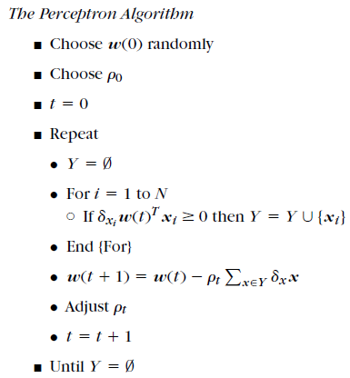
یک شبه کد برای اینکار بصورت زیر می‌باشد
نقش ρ_{t} در همگرایی الگوریتم با تعداد محدودی از گام تکرار می‌باشد.
عدم یکتایی راه‌حل بدلیل وجود بیش‌از یک ابرصفحه خطی برای دو کلاس جدایی‌پذیر خطی

Slide 8
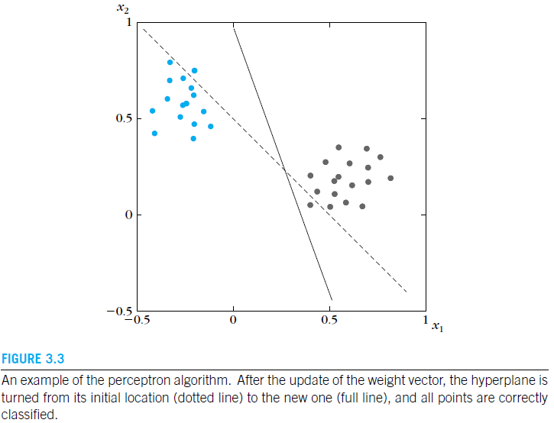
مثال: شکل زیر خط‌چین را با بردار وزن نشان می‌دهد. این خط در آخرین گام از الگوریتم با ρ_{t}= ρ= 0.7 محاسبه شده‌است و تمام نقاط باستثنای دو نقطه را بدرستی طبقه‌بندی می‌کند.

Slide 9
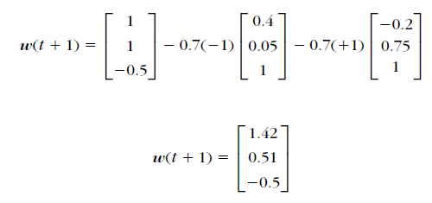
مطابق الگوریتم، در گام بعدی بروز کردن بردار وزن داریم
خط جدید تصمیم، خط پر، معادله داشته و تمامی داده‌ها را بطور درست طبقه‌بندی می‌کند.
شکل‌های دیگر الگوریتم پرسپترون
N بردار آموزش بطور چرخشی وارد الگوریتم می‌شوند. اگر الگوریتم با یکبار مشاهده داده‌ها همگرا نشود، آنگاه روش تا همگرایی الگوریتم، طبقه‌بندی صحیح تمام داده‌های آموزش، تکرار می‌شود.

Slide 10
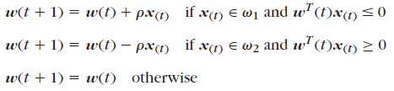
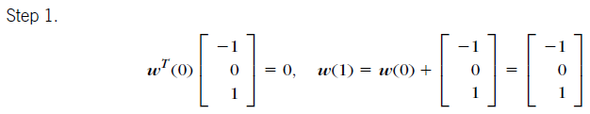
بیایید w(t) بردار وزن و x_{t} نیز بردار ویژگی مربوطه در گام t باشند. الگوریتم بصورت زیر خواهد بود
الگوریتم بالا به خانواده روشهای پاداش و جزا (Reward and Punishment) تعلق دارد.
با طبقه‌بندی درست، پاداش عدم تغییر بردار وزن می‌باشد و جزا نیز تصحیح بردار وزن در صورت اشتباه است.
مثال: مطابق شکل، نقاط آبی به کلاس 1 و نقاط خاکستری به کلاس 2 تعلق دارند. با الگوریتم بالا و نرخ همگرایی واحد و w(0)= [0, 0, 0]^{T}، یک طبقه‌بند خطی طراحی نمایید

Slide 11
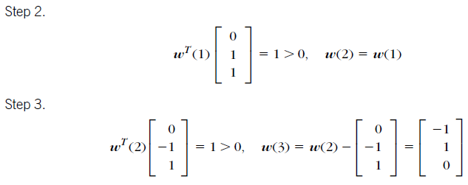
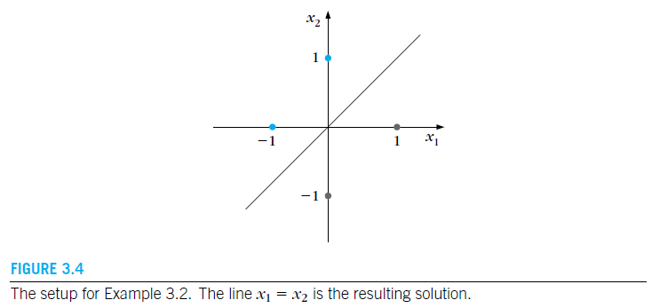

Slide 12
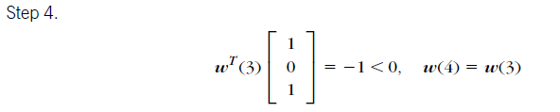
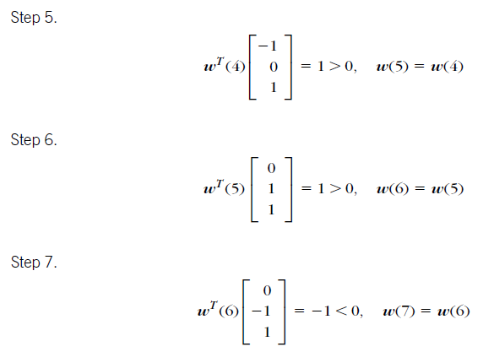

Slide 13

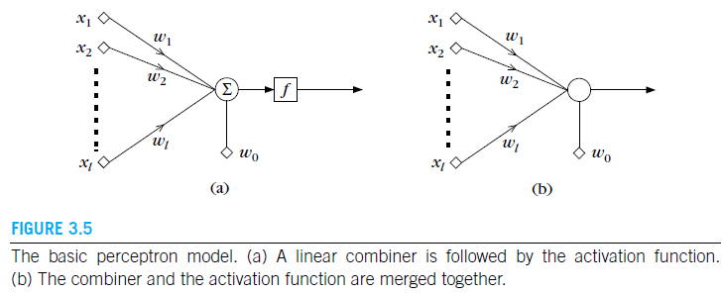
باتوجه به عدم تغییر بردار وزن در 4 تکرار متوالی، لذا الگوریتم همگرا بوده و جواب نهایی برابر w(0)= [-1, 1, 0]^{T} می‌باشد. همچنین، خط تصمیم نیز است.
پرسپترون
پس‌از همگرایی الگوریتم پرسپترون به بردار وزن w و آستانه w₀، هدف بعدی نسبت دادن بردار ویژگی ناشناس ورودی به یکی از دو کلاس موجود می‌باشد.

Slide 14

عناصر بردار ویژگی، ، به گره‌های ورودی شبکه اعمال می‌شوند. هر ویژگی در وزن مربوطه، ، ضرب می‌گردد. این وزنها به وزنهای سیناپتیک یا سیناپس معروف می‌باشند.
اعمال تابع فعالیت (Activation function) به خروجی جمع‌کننده، و تعیین عضویت x به یکی از کلاسها مطابق علامت خروجی بصورت زیر:
شبکه پایه فوق را شبکه پرسپترون یا نرون می‌نامند که ساده‌ترین نوع از یادگیری ماشینی محسوب می‌شود.
گاهی اوقات به ترکیب نرون با هارد لیمیتر نرون مک کالوچ-پیتس نیز گویند.
الگوریتم پاکت (Pocket algorithm)
شرط لازم برای همگرایی پرسپترون، تفکیک‌پذیری خطی کلاس‌ها می‌باشد.
در عمل این شرط کمتر برقرار است، الگوریتم پاکت برای حل این مشکل پیشنهاد گردید.

Slide 15

مراحل مختلف الگوریتم:
بطور تصادفی بردار وزن، ، را مقداردهی می‌کنیم. یک بردار ذخیره (پاکت!)، ، تعریف می‌شود. تنظیم شمارنده سابقه، ، برای بردار ذخیره با عدد صفر
در گام تکرار t، بردار وزن بهینه با روش پرسپترون محاسبه می‌شود. استفاده از این بردار بروز شده برای تعداد h بردار آموزش که بطور صحیح طبقه‌بندی شده‌اند. اگر h > h_{s} باشد آنگاه بردار وزن و h گام t را بترتیب جایگزین بردار ذخیره و شمارنده کرده و الگوریتم را ادامه می‌دهیم.
عمارت کِسلر (Kesler’s construction)
برای مسئله M کلاسه با تابع تمایز خطی داریم:
برای هر بردار آموزش از کلاس تعداد بردار تشکیل می‌دهیم

Slide 16

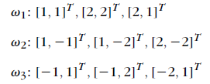
این بردارها، بردارهای بلوکی با مقدار صفر در همه‌جا بجز مکان iام و jام می‌باشند، که بترتیب مقادیر x و –x را بازای i # j دارند.
همچنین، بردار بلوکی وزن نیز تشکیل می‌شود.
اگر x به کلاس ω_{i} تعلق داشته باشد، آنگاه
کار اکنون طراحی یک طبقه‌بند خطی در فضای بسط‌یافته (l +1)M بعدی بطوریکه هر (M -1)N بردار آموزش در سمت مثبت قرار گیرد.
مثال: مسئله سه کلاسه در فضای ویژگی دو بعدی با بردارهای آموزشی زیر را با جدایی‌پذیری خطی درنظر بگیرید. برای طبقه‌بندی، ابتدا بردارهای آموزش به فضای سه بعدی بسط داده می‌شوند.

Slide 17
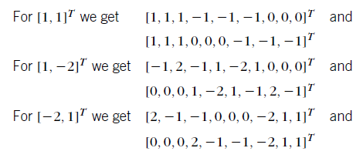
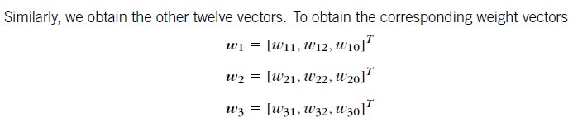

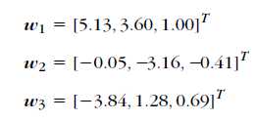
کار اکنون طراحی یک طبقه‌بند خطی در فضای بسط‌یافته (l +1)M بعدی بطوریکه هر (M -1)N بردار آموزش در سمت مثبت قرار گیرد.
الگوریتم پرسپترون برای برقراری با 18 بردار 9 بعدی اجرا می‌شود. الگوریتم با گام 0.5 پس از 4 اجرا همگرا می‌شود.

Slide 18

3-4- روش‌های حداقل مربعات
با اینکه در بیشتر موارد کلاس‌های موجود بطور خطی تفکیک‌پذیر نمی‌باشند، ولی این نوع طبقه‌بندی منجر به عملکرد زیربهینه از منظر احتمال خطای طبقه‌بندی می‌شود.
هدف این بخش، محاسبه بردار وزن تحت یک معیار بهینه مناسب می‌باشد.
3-4-1- تخمین میانگین مجذور خطا
دوباره برای مسئله دوکلاسه هدف طراحی طبقه‌بندی با خروجی‌های 1± می‌باشد.
برای ورودی x خروجی طبقه‌بند خواهدبود و خروجی مطلوب با نشان داده می‌شود.
بردار وزن برای کمینه کردن MSE بین خروجی مطلوب و واقعی محاسبه می‌شود:

Slide 19
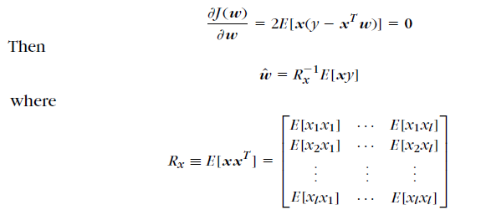
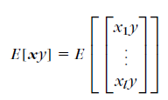
جمله آخر معادلات بالا را ماتریس همبستگی یا خودهمبستگی نامند و معادل با ماتریس کوواریانس با میانگین صفر خواهدبود.
عبارت بالا را ماتریس کوواریانس متقابل بین خروجی مطلوب و بردار ویژگی ورودی گویند.
روش MSE حل مجموعه‌ای از معادلات خطی با شرط معکوس‌پذیری ماتریس همبستگی می‌باشد.

Slide 20

تعمیم چندکلاسه
هدف طراحی M تابع تمایز خطی بصورت مطابق معیار MSE می‌باشد.
خروجی مطلوب این‌بار بصورت است.
همچنین، بردار برای ورودی x و بعنوان ماتریسی که هر ستونش بردار وزن کلاسی می‌باشد، تعریف می‌شوند.
معیار MSE بصورت زیر خواهدبود:
رابطه‌بالا معادل با M مسئله کمینه‌سازی مستقل MSE می‌باشد، یعنی طراحی تابع تمایز خطی با شرط 1 بودن خروجی مطلوب برای بردارهای همان کلاس و صفر بودن برای بردارهای دیگر مطابق معیار MSE

Slide 21
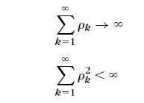


3-4-2- تخمین تصادفی و الگوریتم LMS
روش MSE به محاسبه ماتریس همبستگی و کوواریانس نیاز دارد. همچنین، توزیع داده‌ها نامعین می‌باشند (اگر معین باشند از روش بیزین استفاده می‌کنیم).
بدون داشتن هرگونه دانشی درباره توزیع کلاس‌ها، معادله‌ای بشکل را درنظر بگیرید که رشته‌ای از بردارهای‌تصادفی با توزیع یکسان است.
مقدار میانگین با نمونه‌های متغیرهای تصادفی بجای امید ریاضی (بدلیل فقدان دانش) از آزمایشات محاسبه می‌شود.
گام ρ_{k} با ارضای دو شرط زیر منجر به همگرایی رابطه بالا می‌شود

Slide 22
بمنظور کار طبقه‌بندی (مسئله دوکلاسه) با اعمال متوالی جفت بردارهای آموزش بصورت (y_{k}, x_{k}) و اختصاص 1± به خروجی مطلوب در این بردار، داریم:
الگوریتم بالا، الگوریتم LMS یا Widrow- Hoff نام دارد. این روش بطور مجانبی به حل MSE همگرا می‌شود.
وجود شکل‌های مختلف از LMS؛ یکی جایگزینی ρ ثابت بجای ρ_{k} که در این حالت به حل MSE همگرا نمی‌شود.
اگر انتخاب شود، آنگاه الگوریتم به جواب بهینه MSE همگرا خواهدشد
هرچه ρ کوچکتر باشد، واریانس حول تخمین MSE کوچکتر است. از سویی‌دیگر، کوچک بودن گام حرکت منجر به کند شدن سرعت همگرایی می‌شود.
گام حرکت ثابت منجر به عملکرد مطلوب برای داده‌های غیر ایستان می‌گردد.

Slide 23


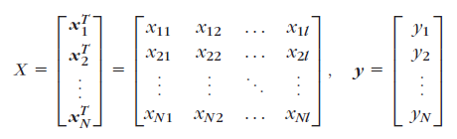
3-4-3- مجموع تخمین مربعات خطا
معیار مجموع مربعات خطا یا حداقل مربعات (LS) نزدیک به MSE بوده و داریم:
با کمینه کردن معادله بالا، داریم:
با تعریف زیر خواهیم داشت:
X یک ماتریس N × l است که سطرهای آن بردارهای ویژگی آموزش می‌باشند و y نیز برداری از پاسخ‌های مطلوب است.

Slide 24

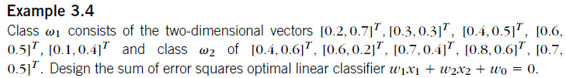
اکنون معادله قبلی بصورت زیر نوشته خواهد شد:
ماتریس X^{T}X بنام ماتریس‌همبستگی وروردی شناخته می‌شود. ماتریس شبه‌معکوس بصورت X⁺= (X^{T}X)⁻¹X^{T} تعریف می‌شود و زمانی معنی‌دار خواهد بود که X^{T}X معکوس داشته‌باشد. اگر X ماتریس مربعی l × l باشد، آنگاه X⁺= X⁻¹ است.
مسئله M کلاسه مانند MSE برای الگوریتم LS قابل تعمیم است.
مثال: هدف طراحی یک طبقه‌بند خطی برای مسئله دو کلاسه می‌باشد.
ابتدا هر یک از بردارهای ورودی با افزودن 1 سه بعدی شده و ماتریس ورودی 3×10 تشکیل داده می‌شود. سپس، ماتریس همبستگی 3×3 محاسبه شده و همچنین، با تشکیل بردار خروجی مطلوب، بردار X^{T}y را حساب می‌کنیم.

Slide 25


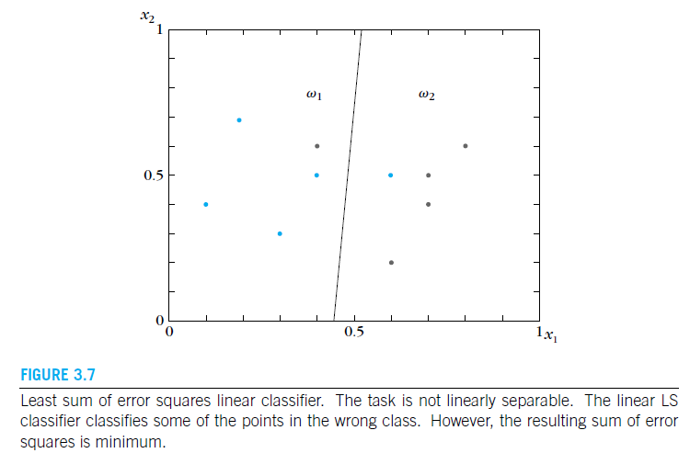

Slide 26



3-5- تخمین میانگین مربع
3-5-1- رگرسیون میانگین مجذور خطا
بیایید y و x بترتیب دو متغیر برداری تصادفی با ابعاد M×1 و l×1 بوده و با توزیع توأم p(x,y) توصیف شوند. کار ما تخمین y از روی x می‌باشد.
در حالت کلی، اگر y متعلق به مجموعه اعداد حقیقی باشد، آنگاه با در نظر گرفتن نویز ε و تابع f داریم:
در روش رگرسیون، مسئله طراحی یک تابع g(x) از روی نقاط آموزش (y_{i}, x_{i}) است:
با معیار MSE جهت رگرسیون‌بهینه، تخمین میانگین‌مجذور بصورت زیر بوده و با احتمال شرطی به جواب بهینه منجر می‌شود.

Slide 27


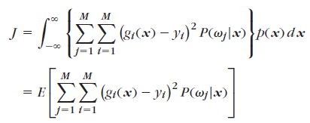
3-5-2- تخمین MSE احتمال پسین کلاس
در حالت چند کلاسه، بردار ورودی x وجود داشته و می‌خواهیم کلاس آن را بیابیم. برای تابع تمایز g_{i}(x)، تابع هزینه بصورت زیر تعریف می‌شود:
بردار y دارای مقادیر صفر بجز یک 1 در مکان صحیح می‌باشد. هر g_{i} وابسته به x است، حال آنکه هر y_{i} به کلاس عضویت x وابسته می‌باشد.
اگر p(x, ω_{i}) چگالی احتمال توأم بردار ویژگی متعلق به کلاس i باشد، آنگاه داریم:
با اعمال قانون بیز، ، خواهیم داشت:

Slide 28


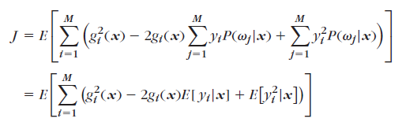


از آنجاییکه g_{i}(x) به x وابسته بوده و است، لذا داریم:
با مرتب کردن جملات معادله بالا، معادله زیر بدست می‌آید که تنها بخش اول آن منجر به کمینه کردن J برحسب g می‌شود:
برای مسئله M کلاسه، رابطه بالا منجر به جواب زیر می‌شود:

Slide 29

بنابراین، نتیجه مهم این تخمین به جواب زیر منجر می‌شود:
در این تخمین، تابع‌تمایز g را با خروجی‌های‌مطلوب 1 یا صفر برای حداقل‌کردن J آموزش می‌دهیم. در این تخمین از اولین رابطه این بخش استفاده می‌کنیم، که معادل با تخمین MSE چگالی احتمال کلاسی بدون استفاده از هرگونه pdf می‌باشد.
3-5-3- مسئله بایاس-واریانس
در عمل، تابع تمایز g از روی تعداد محدودی از داده‌های آموزش با یک روش مناسب تخمین زده می‌شود (MSE، مجموع مربعات خطا، LMS).
تقریب E[y|x] از روی D با تغییر مجموعه‌داده‌آموزش می‌تواند تغییرات خوب یا بد داشته باشد.
افزایش بایاس (میانگین تقریب روی مجموعه D) منجر به کاهش واریانس تخمین و بر عکس می‌گردد که به مسئله بایاس-واریانس معروف است.

Slide 30


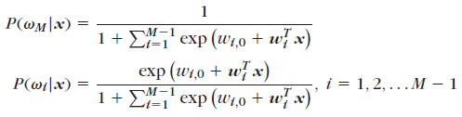
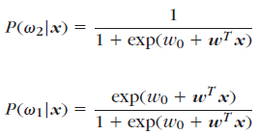
3-6- تمایز لجستیک
در این روش، لگاریتم نسبت شباهت با توابع خطی مدل می‌شود.
در مخرج، هر کلاس دیگری بجز ω_{M} می‌تواند قرار گیرد. پارامترهای نامعلوم بایستی طوری تخمین زده شود تا شرط زیر محقق گردد:
با ترکیب دو معادله بالا، مدلسازی خطی به یک مدلسازی نمایی تابع احتمال‌پیشین تبدیل می‌شود:
برای مسئله دوکلاسه

Slide 31





همانند مباحث فصل قبل، روش نسبت شباهت برای تخمین مجموعه‌ای از پارامترها می‌تواند استفاده‌شود. اگر بردارهای‌ویژگی آموزش با برچسب کلاس معلوم باشد و همچنین، بردارهای آموزش کلاس m باشد.
تابع شباهت زیر بایستی بهینه گردد:
در روابط بالا، پارامتر θ جهت سادگی نگارش در آخرین معادله حذف شده است. با هر الگوریتم بهینه‌سازی، معادله بالا می‌تواند بیشینه شود.

Slide 32
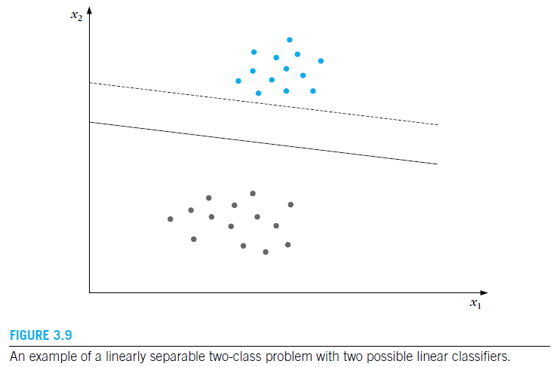
3-7- ماشین بردار پشتیبان (Support Vector Machines)
3-7-1- کلاس‌های جداپذیر
ماشین بردار پشتیبان (SVM) یک روش دیگر برای طراحی طبقه‌بند خطی می‌باشد.
برای مسئله دو کلاسه با جداپذیری خطی، یک راه حل یکتا برای ابرصفحه تصمیم خطی وجود ندارد.

Slide 33
شما چگونه این داده‌ها را طبقه‌بندی خواهیدکرد؟
+1
-1
هر کدام از این خطوط خوب هستند
اما، بهترین آنها کدام است؟

Slide 34
یک حاشیه از طبقه‌بند خطی را، بعنوان پهنایی که مرز بدون برخورد با نقاط داده می‌تواند بسط یابد، تعریف می‌کنیم.
+1
-1
طبقه‌بند خطی حداکثر حاشیه ساده‌ترین نوع از SVM موسوم به LSVM یا SVM خطی می‌باشد.
بردارهای پشتیبان نقاط داده‌ای هستند که حاشیه با آنها فشرده می‌شود.

Slide 35
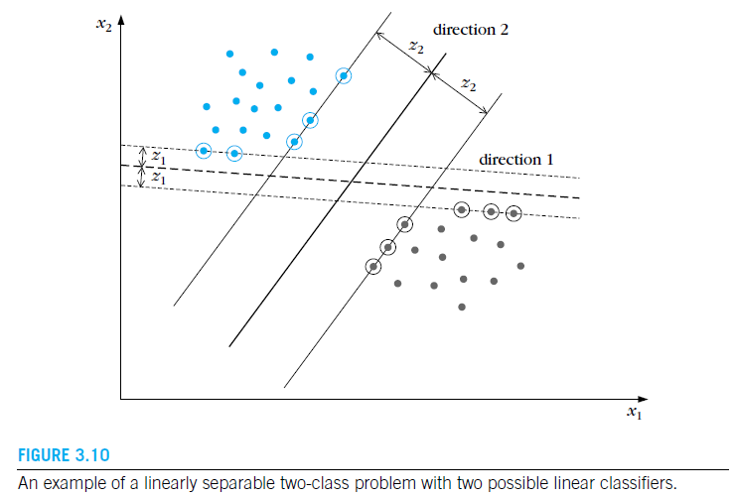
هدف طراحی یک ابرصفحه تصمیم خطی با حداکثر حاشیه نسبت به دو کلاس می‌باشد.
حداکثر حاشیه به جهت ابرصفحه وابسته است و هدف جستجوی جهتی با حداکثر حاشیه ممکن می‌باشد.

Slide 36

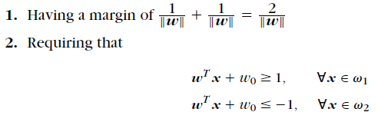

هر ابرصفحه با یک ضریب مقیاس تعیین می‌شود. برای مستقل‌نمودن نتیجه از این ضرایب، می‌توان بردار وزن و آستانه را طوری مقیاس نمود تا نزدیکترین نقاط در کلاس یک و دو دارای g(x) بترتیب 1 و 1- باشند.
در این حالت، فاصله هر نقطه تا ابرصفحه برابر است با:
برای هر بردار ویژگی x_{i} برچسب کلاس بصورت تعریف‌می‌شود. کار ما محاسبه بردار وزن و آستانه با معیار زیر خواهدبود:

Slide 37
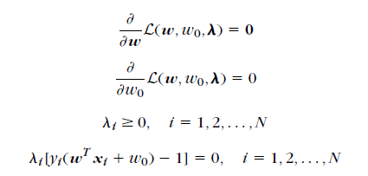

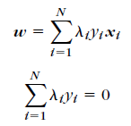
حداقل‌کردن نُرم منجر به بیشینه‌نمودن حاشیه می‌شود. این کار یک بهینه‌سازی غیرخطی (تربیعی) با تعدادی قیود نامساوی خطی است.
با شرایط Karush-Kuhn-Tucker (KKT) مسئله بالا حل می‌شود:
در روابط بالا، λ_{i} ضریب لاگرانژ برای تابع لاگرانژ است.
نهایتا با ترکیب این روابط داریم:

Slide 38




ملاحظات:
ضرایب لاگرانژ می‌تواند صفر یا مثبت باشند. بنابراین، بردار پارامترها از حل بهینه یک ترکیب خطی از N_{S} ≤ N بردار ویژگی مرتبط با λ_{i}# 0 بدست می‌آید:
بردارهای بالا بعنوان بردارهای پشتیبان شناخته می‌شوند. برای این مقادیر غیر صفر از ضرایب لاگرانژ، بردارهای پشتیبان روی دو ابرصفحه قرار می‌گیرند:
این نقاط، نزدیکترین بردارهای آموزش به طبقه‌بند خطی می‌باشند و اعضای بحرانی از مجموعه آموزش را تشکیل می‌دهند.
ابرصفحه بهینه طبقه‌بند SVM یکتاست.
برای حل معادلات بالا با استفاده از دوگان لاگرانژی می‌توان بردار وزن را بدست آورد:

Slide 39
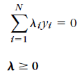
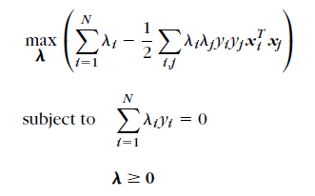
باتوجه به ورود بردارهای آموزش بصورت جفتی در مسئله با ضرب داخلی، تابع هزینه بطور کامل به ابعاد فضای ورودی وابسته نیست.
علیرغم یکتایی ابرصفحه‌ها، هیچ تضمینی برای یکتایی ضرایب‌لاگرانژ و به‌تبع آن، بردارهای وزن برحسب بردارهای پشتیبان وجود ندارد.
3-7-2- کلاس‌های تفکیک‌ناپذیر
در این حالت، باند جداپذیری بدون نقاط داده نخواهدبود.

Slide 40

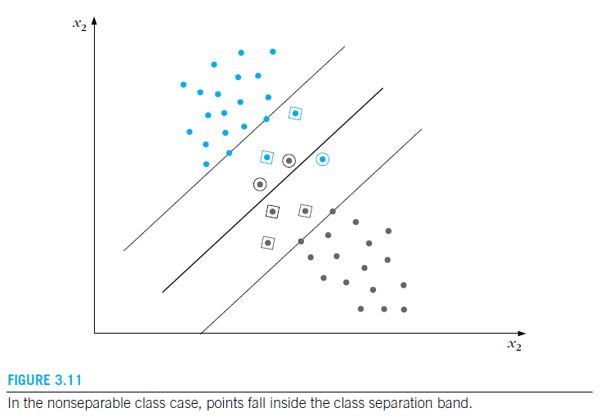
یادآوری، حاشیه بصورت فاصله بین دو ابرصفحه موازی تعریف شده‌است.

Slide 41



اکنون، بردارهای ویژگی آموزش به یکی‌از سه ناحیه زیر تعلق دارند:
1- بردارهای بیرون باند که بطور صحیح طبقه‌بندی می‌شوند.
2- بردارهای درون باند که بطور صحیح طبقه‌بندی می‌شوند و رابطه زیر را برآورده می‌کنند:
3- بردارهاییکه صحیح طبقه‌بندی نمی‌شوند و نامساوی زیر را برآورده می‌کنند:
هر سه مورد بالا می‌توانند با افزودن مجموعه جدیدی از متغیرها بصورت یک معادله مقید بیان شوند:
با اختصاص مقادیر ، ، و به معادله بالا، هر یک از سه ناحیه ذکر شده محقق می‌شوند.
متغیرهای بعنوان متغیرهای اتساع (Slack Variables) شناخته می‌شوند.

Slide 42


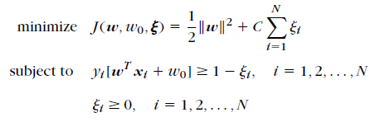
اکنون هدف بهینه‌سازی، بزرگ نگهداشتن حاشیه تاحد ممکن و همزمان کوچک نگهداشتن تعداد نقاط با می‌باشد.
بزبان ریاضی، مسئله بصورت زیر است:
پارامتر C یک ثابت مثبت برای کنترل شدت نسبی دو جمله رقیب می‌باشد.
بدلیل وجود ناپیوستگی در معادله بالا، تابع هزینه زیر جایگزین می‌شود:

Slide 43
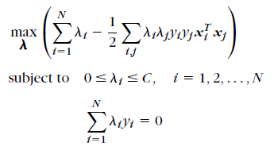
در نهایت با خاصیت دوگانی و شرایط KKT حل زیر حاصل می‌شود:
3-7-3- مسئله چندکلاسه
یک راه‌حل ممکن درنظر گرفتن مجموعه‌ای از M مسئله دوکلاسه می‌باشد.
می‌توان M (M-1)/2 طبقه‌بند باینری را طراحی نمود. هر طبقه‌بند یک جفت از کلاسها را تفکیک می‌کند.
برپایه حداکثر آراء، تصمیم‌گیری می‌شود. عیب بارز این روش آموزش تعداد زیادی از طبقه‌بندهای باینری است.
روش دیگر و سریعتر استفاده از مفهوم کد تصحیح خطا می‌باشد. برای مسئله M کلاسه L طبقه‌بند باینری، L مناسب توسط کاربر انتخاب می‌شود، بکار می‌رود.

Slide 44
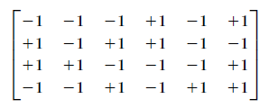
اکنون، هر کلاس با یک کلمه کد بطول L نمایش داده می‌شود.
در طول آموزش برای iامین طبقه‌بند، i= 1, 2, …, L، برچسب مطلوب کلاس، y، 1+ یا 1- انتخاب می‌شود.
برچسب‌های مطلوب هر کلاس ممکن است برای طبقه‌بندهای مختلف متفاوت باشد.
کار اکنون معادل با تشکیل یک ماتریس M × L از برچسب‌های مطلوب می‌باشد. برای یک مسئله 4 کلاسه با 6 طبقه‌بند باینری داریم:
ماتریس بالا بترتیب در هر ستون کلاسها را در L جفت مختلف گروه‌بندی می‌کند.
هر سطر از این ماتریس نیز اختصاص به یک کلاس دارد.
با آمدن یک الگوی ناشناس، خروجی هر طبقه‌بند باینری ثبت شده و آنگاه، فاصله همینگ (تعداد مکانهای با کد مختلف) این کلاس با M کلاس دیگر محاسبه می‌شود.

Slide 45

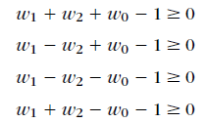
الگوی ورودی به کلاسی با کمترین فاصله همینگ اختصاص می‌یابد.
مثال: مسئله دو کلاسه زیر را درنظر بگیرید
باتوجه به هندسه ساده مسئله، خط تصمیم بصورت زیر بدست می‌آید:
با حل بالا، هر چهار نقطه SV محسوب می‌شوند. با انتخاب هر جهت دیگر، حاشیه کمتر از 1 خواهدبود.
با نوشتن معادلات ریاضی از روی قیود KKT داریم:

Slide 46
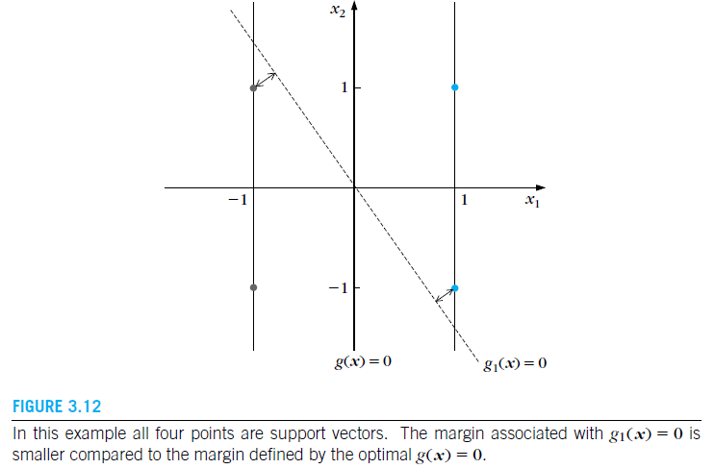

Slide 47
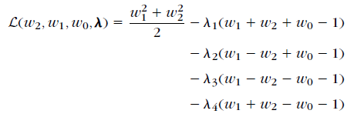
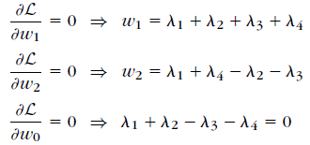
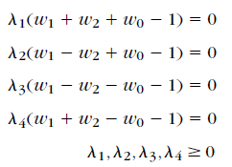
توابع لاگرانژ بصورت زیر خواهندبود:
قیود KKT بصورت زیر می‌باشند:

Slide 48

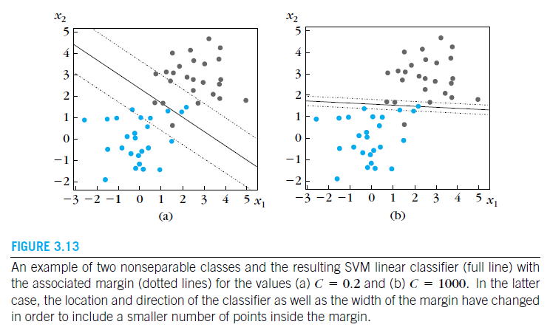
باتوجه به دانستن یکتایی حل مسئله، با جایگزینی مقادیر در معادلات
سه معادله با 4 مجهول، وجود بینهایت جواب برای ضرایب لاگرانژ با یک ابرصفحه یکتا!!!

Slide 49

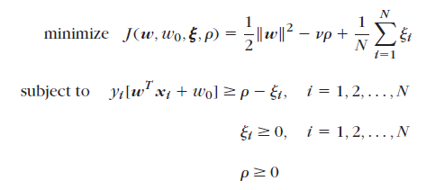
3-7-3- υ-SVM
هرچه پارامتر C بزرگتر باشد، آنگاه حاشیه کوچکتر خواهدبود. حاشیه در طراحی SVM از اهمیت خاصی برخوردار است. بهمین منظور می‌توان حاشیه را نیز در بهینه‌سازی تابع هزینه وارد نمود.
در SVM با حاشیه نرم، یک متغیر آزاد ρ ≥ 0 بصورت زیر حاشیه ابرصفحه را تعریف و کنترل می‌کند:
حالا، مسئله بهینه‌سازی بصورت زیر اصلاح می‌شود:

Slide 50

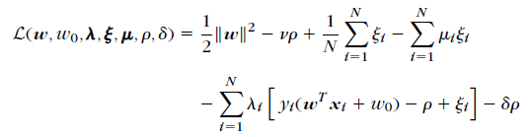
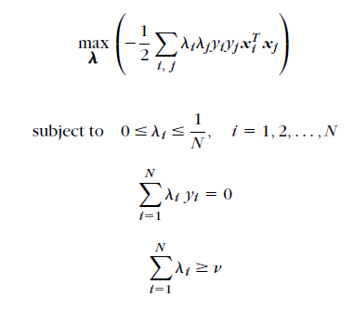
با درنظر گرفتن حاشیه جداساز دو کلاس بصورت خواهدبود که نقش ρ را در تعیین حاشیه نشان می‌دهد.
با افزایش ρ مقدار حاشیه بزرگتر شده و تعداد نقاط بیشتری در باند حاشیه قرار می‌گیرند. پارامتر υ با اتخاذ مقداری بین [0, 1] شدت تاثیر ρ در تابع هزینه را کنترل می‌کند.

Slide 51



ملاحظات:
هر دو نوع از SVM (C-SVM, υ-SVM) برای مقادیر مناسب C و υ به جواب یکسان می‌رسند. ولی، طراح با υ ثابت میزان نرخ خطا و تعداد SVها را کنترل می‌کند.
تعداد SVها، N_{s}، در عمل برای کارآیی طبقه‌بند خیلی مهم است.
با انتخاب برخی از پارامترها، تعداد کل خطا بطور تقریبی برابر Nυ است. بنابراین، نرخ خطا در مجموعه آموزش دارای کران بالای زیر می‌باشد:
طراح با انتخاب مناسب υ می‌تواند نرخ خطا و تعداد SVها را کنترل کند.
تعداد SVها تاثیر مستقیم در حجم محاسباتی (تعداد ضربهای داخلی برای طبقه‌بندی یک ورودی نامعین) و عملکرد خطا (معروف به تعمیم عملکرد طبقه‌بند) دارد.

Slide 52
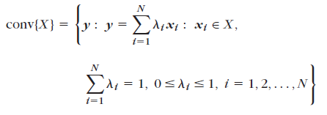
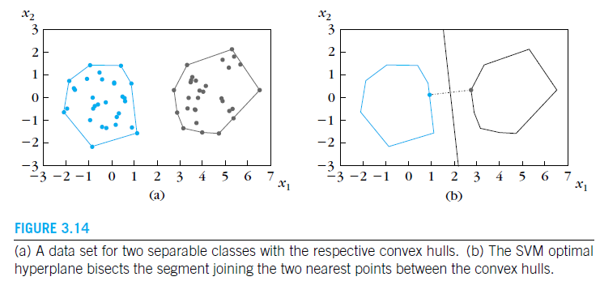
3-7-5- ماشین بردار پشتیبان از منظر هندسی
اطراف هر کلاس جداپذیر خطی را با یک مسیر دایروی شکل می‌بندیم. یک مسیر چند ضلعی از X را با conv{X } نشان‌داده، و آن شامل تمام مسیرها از N عضو مجموعه X است:

Slide 53
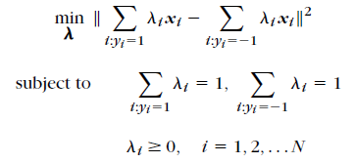
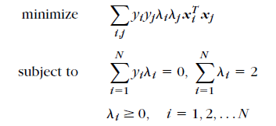
جستجو برای ابرصفحه با حداکثر حاشیه معادل با جستجو برای دو نزدیکترین نقطه بین چندضلعی‌ها می‌باشد.
چندضلعی کلاس‌های ω₁ و ω₂ بترتیب با conv{X⁺} و conv{X⁻} نشان‌داده می‌شود. لذا، هر چندضلعی متعلق به دو کلاس بصورت زیر قابل نمایش است:
جستجو برای نزدیکترین نقطه، معادل با یافتن λ_{i} جهت کمینه‌کردن تابع زیر است:
با صرفنظر از نرم می‌توان نوشت:

Slide 54
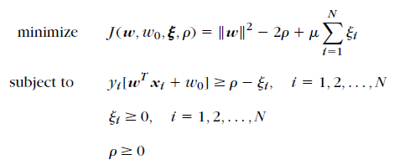

حل مسئله بهینه‌سازی بالا منجر به همان حل مشابه برای SVM خواهدشد. بعبارتی دیگر، هر الگوریتم برای جستجوی نزدیکترین نقاط همان محاسبه حداکثر حاشیه است.
برای مسئله کلاس جداناپذیر خطی، υ-SVM، با تقسیم معادلات قبلی بر υ/2 داریم:
در معادلات بالا، μ= 2/(υN) است. تمام پارامترهای بالا مقیاس شده معادلات قبلی در SVM توسط υ می‌باشد. لذا حل معادلات بالا، مقیاس شده حل معادلات قبلی با υ است:

Slide 55


3-7-6- چندضلعی‌های کاهش‌یافته
چندضلعی کاهش‌یافته (RCH) با R(X, μ) نمایش داده‌شده و بصورت زیر تعریف می‌شود:
اگر μ= 1 باشد، آنگاه R(X, 1)= conv{X} خواهدبود و اینکه
با کاهش μ محیط چندضلعی کوچکتر می‌شود و با انتخاب مناسب به یک مسیر نامتقاطع دست می‌یابیم.
تنها تفاوت در مسئله جداپذیر و ناپذیر مربوط به انتخاب ضرایب لاگرانژ می‌شود. تعبیر هندسی این موضوع با جستجو برای چندضلعی با محیط کامل و کاهش‌یافته ارتباط دارد.
ملاحظات:
اگر N⁺ و N⁻، N⁺+N⁻= N، بترتیب نقاط موجود در X⁺ و X⁻ باشد. آنگاه N_{min}

Slide 56



N_{min}= min{N⁺, N⁻} تحت شرایط مرزی 0≤λ_{i}≤1 و ، و همچنین، برای مقدار برای انتخاب υ محدودیت زیر وجود دارد:

Slide 57


همچنین، برای عدم تقاطع بین چندضلعی‌ها بایستی باشد و داریم:
جهت عدم تهی بودن ناحیه انعطاف‌پذیر از چندضلعی بهینه با مقادیر انتخابی بالا داریم:

